Slide 1
Презентація на тему: “ Деградація грунтів та землі”
Виконали:
учениці 11-А класу
Обертович Оксана
Васількова Тетяна

Slide 2
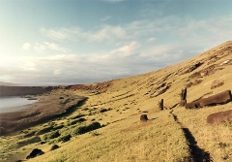
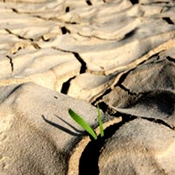
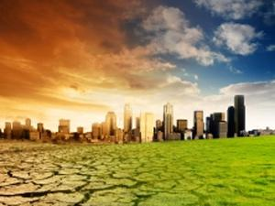
Деградація
Деграда́ція ґрунті́в — погіршення корисних властивостей та родючості ґрунту внаслідок впливу природних чи антропогенних факторів
Деградація земель — природне або антропогенне спрощення ландшафту, погіршення стану, складу, корисних властивостей і функцій земель та інших органічно пов'язаних із землею природних компонентів

Slide 3
Значенння
«Деградація земель» означає зниження чи втрату біологічної і економічної продуктивності і складної структури орних земель, що зволожуються дощем, зрошуваних орних земель чи пасовищ, лісів і лісистих ділянок у посушливих, напівзасушливих і сухих субгумідних районах у результаті землекористування чи дії одного чи кількох процесів, у тому числі пов'язаних з діяльністю людини і структурами розселення,
таких, як:
1.вітрова чи водна ерозія ґрунтів;
2.погіршення фізичних, хімічних і біологічних чи економічних властивостей ґрунтів;
3.довготермінова втрата природного рослинного покриву.
До деградованих земель відносяться:
земельні ділянки, поверхня яких порушена внаслідок землетрусу, зсувів, карстоутворення, повеней, добування корисних копалин тощо;
земельні ділянки з еродованими, перезволоженими, з підвищеною кислотністю або засоленістю, забрудненими хімічними речовинами ґрунтами та інші

Slide 4
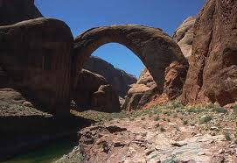
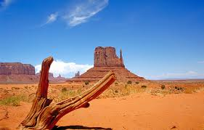
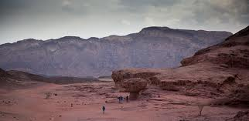
Види деградацій грунтів
При всіх способах землекористування найбільшої шкоди сільському господарству завдає ерозія ґрунтів. Неправильне землекористування посилює дію еродувальних факторів. Ерозія ґрунтів відбувається на всіх континентах світу.

Slide 5
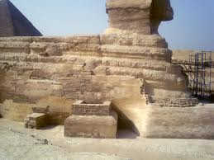
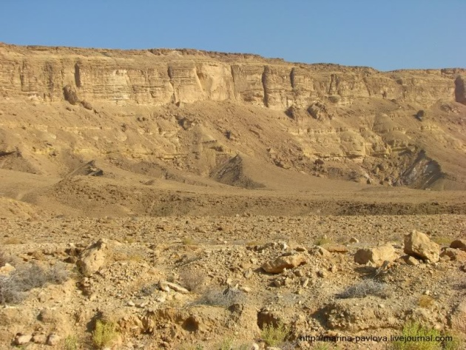
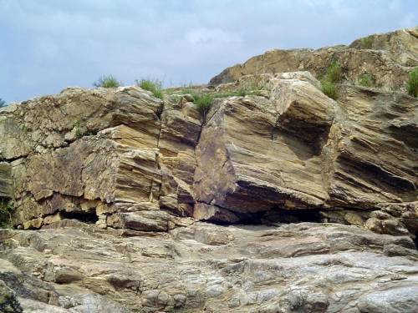
Геологічна ерозія ─ це природний процес, який відбувається протягом геологічних епох і завдяки якому сформувався сучасний характер земної поверхні. Головні фактори, що зумовлюють геологічну ерозію і опади, вітер, крутизна схилу, температурні коливання, фізичні властивості порід, часткове підняття земної кори і землетруси. В наших широтах ця ерозія не є небезпечною для сільського чи лісового господарства, бо швидкість процесу руйнування ґрунту дорівнює швидкості процесуґрунтоутворення. Небезпечніший цей вид ерозії в пустелях, де відсутній рослинний покрив, і ніщо не може перешкодити вітру, який зносить верхні шари ґрунту.
Шкоди народному господарству завдає водна та вітрова ерозія.

Slide 6
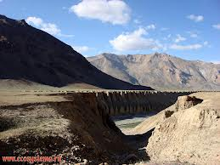
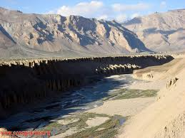
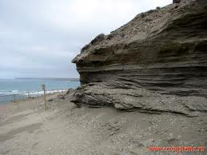
Водна ерозія буває внаслідок змивання й вимивання частин ґрунту опадами, талими та проточними водами. Вона залежить від кількості й інтенсивності опадів, рельєфу, властивостей ґрунту, рослинного покриву.
Небезпека водної ерозії полягає не лише в зниженні родючості орного горизонту, а й замулюванні річок, ставків, водойм, заплавних земель. Цей вид ерозії поширений на схилах, переважно розораних, і найнебезпечніший у гірських ландшафтах, в яких знищений лісовий покрив.

Slide 7
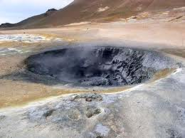
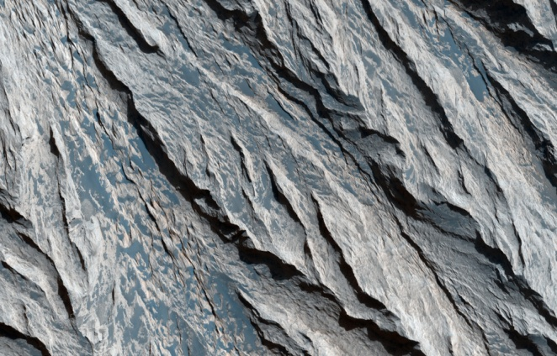
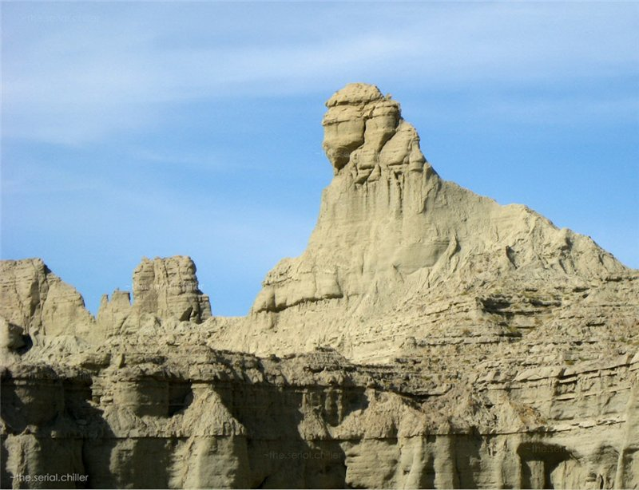
Вітрова ерозія поширена там, де немає перешкод сильним вітрам, і де відсутній природний рослинний покрив, що захищає поверхневі шари ґрунту, розораного на великих площах. Локальна вітрова ерозія спостерігається і на безструктурних піщаних ґрунтах. Особливо небезпечні піски біля озер та на узбережжях морів, де часто дмуть сильні вітри.
Причиною вітрової ерозії, крім несприятливих кліматичних умов, є руйнування зернистої структури ґрунту внаслідок неправильного обробітку та відсутності надійного його захисту. Надмірне випасання худоби в посушливих степах, яке призводить до знищення дернини, теж може спричинити вітрову ерозію.

Slide 8
Інтенсивність ерозій
В залежності від інтенсивності руйнування ґрунтів ерозію поділяють :
-слабку,
-середню,
-сильну
-надмірну.
-при слабкій ерозії з одного га змивається чи видувається до 12 тонн верхніх шарів ґрунту;
-при середній ерозії — 12 — 25 т;
-при сильній ерозії — 25 — 50 т;
-при надмірній ерозії — більше 50 тонн.

Slide 9
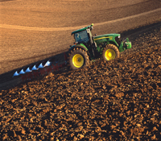
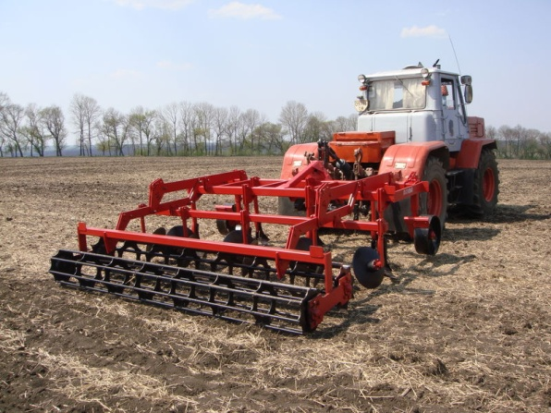
Діагностичні критерії деградації ґрунтів
Аналіз динаміки земельного фонду України дає можливість простежити такі тенденції. Йде процес скорочення частки орних земель за рахунок переведення їх частини в інші категорії сільськогосподарських угідь. Все більше продуктивних земель вилучається для потреб промислового, транспортного і житлового будівництва. На еродованих та рекультивованих землях йде процес лісопосадок та лісовідновлення.
Головну шкоду ґрунтам наносить багаторазова механічна обробка: оранка, культивація, боронування. Тепер на зміну традиційним методам обробки ґрунтів пропонується застосовувати систему з помітно меншим механічним обсягом впливу — безплужну систему землеробства. Головна ідея — відмовитись від глибокої оранки землі.

Slide 10
Безплужна обробка запобігає появі курних бур, у значній мірі знижує потенційну засміченість орного шару насіннями бур'янистих рослин, очищає ґрунт від бур'янів, що, у свою чергу, дозволяє зменшити пестицидне навантаження
Оранка з оборотом шару, що сторіччями культивується в усьому світі, порушує природні закони ґрунтоутворення й усередині ґрунтові взаємозв'язки.
Безплужний обробіток ґрунту — високоефективний агро-меліоративний прийом. Річний вологонагромаджувальний ефект її дорівнює 30—50 мм, що стабілізує землеробство, особливо під час сильних посух.
Таким чином, безплужна система землеробства, що захищає ґрунт — альтернатива загрозливої екологічної ситуації, що створилася в сільськогосподарському виробництві.

